Slide 1
Cefaleias Primárias
Mariana Cincerre
Luís Eduardo Santos
Priscila Castro
Raquel Souza de Oliveira
Vinícius Pilão

Slide 2
Classificação internacional das cefaleias-2004
Por que classificar as cefaleias?
Uniformizar os sintomas e síndromes presentes nas cefaleias primárias. O intuito é evitar variações no diagnóstico dessas cefaleias pelos diversos observadores e assim melhorar a acurácia diagnóstica e a orientação terapêutica, tornar esse transtorno reconhecido como doença neurobiológica e minimizar os prejuízos ao seu portador

Slide 3
Objetivo para o Não-neurologista
Identificar o tipo (1º nível) e até o subtipo
(2º nível) para estabelecer uma estratégia terapêutica adequada e eficaz.

Slide 4
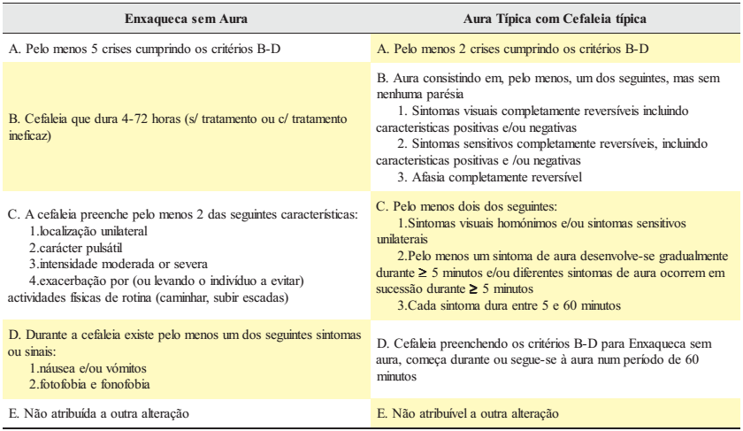
Enxaqueca - como classificar?

Slide 5
Epidemiologia
Em geral, as primeiras manifestações da enxaqueca ocorrem na juventude ou no início da vida adulta, embora também possa iniciar-se na infância pois afeta cerca de 6% das crianças até aos 15 anos de idade. A sua prevalência aumenta rapidamente partir da adolescência e atinge o pico pelos 40 anos, idade em que atinge, aproximadamente, 20% das mulheres e 10% dos homens. Depois dos 50 anos verifica-se uma diminuição progressiva da prevalência, constituindo uma causa pouco habitual de cefaleias no idoso.

Slide 6
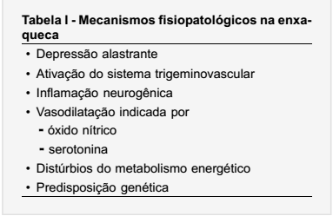
Fisiopatologia

Slide 7
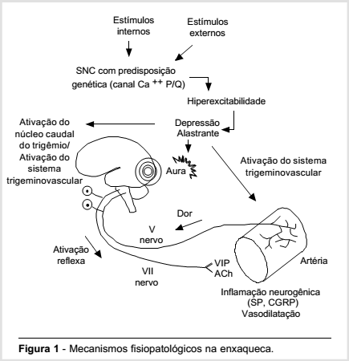

Slide 8
Tratamento da enxaqueca

Slide 9
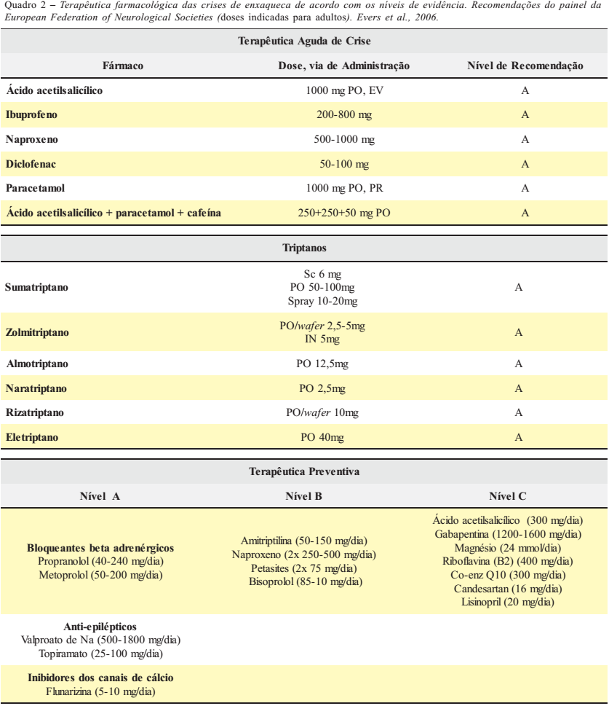

Slide 10
Cefaleia do Tipo Tensional (CTT)
Cefaleia de contração muscular ou cefaleia psicogênica;
Este tipo de cefaleia é descrito como uma dor ou sensação de aperto, pressão ou constricção, amplamente variáveis na frequência, intensidade e duração. De duração habitualmente prolongada e, geralmente, de localização suboccipital;
Está associada a uma contração prolongada dos músculos esqueléticos do segmento cefálico (cabeça/pescoço), como parte da reação do indivíduo a situações de stress do cotidiano, sem que existam alterações estruturais permanentes.

Slide 11
Cefaleia do Tipo Tensional Episódica
Definida como episódios recorrentes de cefaleia;
Não apresenta pródromos ou aura;
A dor é de caráter contínuo, não pulsátil, referida como pressão ou aperto;
Sua intensidade varia de um grau leve a moderado, diferentemente da crise de enxaqueca, cuja variação de intensidade é de moderada a muito intensa;
Sua localização é variável, envolvendo as regiões frontal, temporal occipital e parietal, de modo isolado ou combinado, podendo mudar de localização no decorrer de uma crise. Acompanha a crise uma certa sensação de desconforto da região cervical;
Apenas 10 a 20% dos pacientes referem suas crises como sendo unilaterais.

Slide 12
Não está comprovada a associação dessa forma de cefaleia com ansiedade e/ou depressão, ao contrário das enxaquecas, onde tal relação é estreita;
Recentemente, alguns autores postulam que a EXQ e a CTT façam parte de um contínuo, com uma mesma fisiopatologia, diferindo apenas nas características clínicas da dor (são recorrentes, sendo que 62% dos enxaquecosos relatam sofrer também de CTT e, no decurso do quadro, desenvolvem características enxaquecosas típicas);
Por outro lado, sintomas associados ao quadro álgico da EXQ, como: náuseas, vômitos, foto/fonofobia e tontura, raramente aparecem na CTT, talvez porque a presença destas manifestações esteja relacionada à intensidade da dor, que raramente atinge uma intensidade forte neste tipo de cefaleia.

Slide 13
Cefaleia do Tipo Tensional Crônica
Dor de cabeça no mínimo durante 15 dias por mês e por um período que varia, entre diferentes fontes, de 3 a 6 meses. A maioria, entretanto, chega a referir cefaleia diária ou quase diária;
Acredita-se que em tais pacientes coexistam patologias da esfera psicoafetiva (ansiedade ou depressão), ficando difícil se estabelecer uma relação de causa e efeito;
A serotonina é um dos principais neurotransmissores envolvidos na depressão, ansiedade e na enxaqueca. Existem trabalhos que demonstram, que os pacientes com CTT apresentam diminuição de serotonina intraplaquetária (base biológica comum).

Slide 14
Mecanismo CTT
Acreditava-se ser essa forma de cefaleia corolário de contração prolongada da musculatura pericraniana, determinada por reação emocional ou pela própria dor. Esta “contração tônica” levaria a uma isquemia tecidual e à dor consequente;
Estudos posteriores evidenciaram que os pacientes enxaquecosos apresentam alterações na musculatura pericraniana, durante uma crise, em nível proporcionalmente mais elevado que o daqueles com CTT;
Medidas do fluxo sanguíneo muscular, na vigência da CTT, se mostraram absolutamente normais, o que abalou seriamente o conceito de isquemia muscular como fator gerador de dor nesse tipo de cefaleia.

Slide 15
O tratamento profilático começa com a abordagem do paciente, na primeira consulta, através de um esclarecimento do seu tipo de problema (tipo de ocupação, como o paciente lida com os seus problemas do dia-a-dia);
No tratamento farmacológico são empregadas as mesmas drogas utilizadas no preventivo das enxaquecas;
Nós contamos, hoje, com cinco tipos de drogas de primeira linha para este tratamento: bloqueadores dos canais de cálcio (Flunarizina), betabloqueadores (Propranolol, Atenolol e o Nadolol), Maleato de Metisergida, Amitriptilina e Pizotifeno.

Slide 16
Cefaleia em salvas
Critérios diagnósticos
A. Pelo menos 5 crises preenchendo os critérios de B a D
B. Dor forte e muito forte unilateral, orbitária, supraorbitária e/ou temporal,
durando de 15 a 180 minutos, se não tratada
C. A cefaleia acompanha-se de pelo menos um dos seguintes:
1. hiperemia conjuntival e/ou lacrimejamento ipsilaterais
2. congestão nasal e/ou rinorréia ipsilaterais
3. edema palpebral ipsilateral
4. sudorese frontal e facial ipsilateral
5. miose e/ou ptose ipsilateral
6. sensação de inquietude ou agitação
D. As crises têm uma frequência de uma a cada dois dias a oito por dia
E. Não atribuída a outro transtorno

Slide 17
Fisiopatogenia
Pertence ao grupo das cefaleias trigêmino-autônomicas, que resultam da ativação do sistema trigêmino-vascular e do reflexo trigêmino-autonômico
As vias do reflexo trigêmino-autonômico são constituídas pelas conexões entre o núcleo do trigémeo e as vias parassimpáticas do nervo facial, situadas ao nível do tronco cerebral

Slide 18
Estímulos dolorosos que atinjam o trigêmeo ativam o núcleo salivar superior do nervo facial ativação parassimpática lacrimejamento, rinorreia, congestão nasal e libertação de peptídeo intestinal vasoativo (VIP) e óxido nítrico vasodilatação e aumento do fluxo sanguíneo nas artérias meníngeas e extracranianas vasodilatação e edema ao nível da parede da carótida disfunção do plexo pericarotídeo ptose e miose
Disfunção hipotalâmica alterações nas secreções hormonais (LH, FSH, melatonina, testosterona, prolactina, cortisol)

Slide 19
Características
As crises agudas envolvem a ativação da substância cinzenta hipotalâmica posterior
Início da salva está relacionado com a duração do fotoperíodo (julho e janeiro: os períodos de salva têm início geralmente pouco tempo após o maior e o menor dia do ano, respectivamente)
tendência de ocorrer num horário particular em cada indivíduo, sendo o mais habitual a existência de uma crise noturna (58 a 77% dos casos), habitualmente associada ao início do sono REM
As crises geralmente ocorrem em séries (salvas) que duram semanas ou meses, separados por períodos de remissão geralmente durando de meses a anos
Cerca de 10% a 15% dos pacientes apresentam sintomas crônicos sem remissões

Slide 20
Durante uma salva e no subtipo crônico, as crises ocorrem de maneira regular e podem ser provocados por álcool, histamina ou nitroglicerina
A dor quase invariavelmente recorre no mesmo lado durante uma salva
Nas crises mais fortes, a intensidade da dor é excruciante. O paciente geralmente é incapaz de deitar-se e caracteristicamente fica andando de um lado para outro
A idade de início é, em geral, entre os 20 e 40 anos
Prevalência é três a quatro vezes maior em homens do que em mulheres (razões desconhecidas).
Pode ser hereditária (transmissão autossômica dominante) em cerca de 5% dos casos
Principais diagnósticos diferenciais: glaucoma e dissecção carotídea

Slide 21
Critérios diagnósticos cefaleia em salvas episódica
A. Crises preenchendo os critérios de A a E para Cefaleia em salvas
B. Pelo menos dois períodos de salva durando de 7 a 365 dias e separados por períodos de remissão ≥ 1 mês

Slide 22
Critérios diagnósticos cefaleia em salvas crônica
A. Crises preenchendo os critérios de A a E para Cefaleia em salvas
B. As crises recorrem por mais de um ano sem períodos de remissão ou com períodos de remissão durando < 1 mês

Slide 23
Tratamento sintomático nas crises
Oxigênio em alto débito (7-10 L/min) é inalado por máscara nasal, durante 15 minutos, de preferência com o doente sentado e inclinado para diante. A sua administração provoca alívio em 5 a 10 minutos e não tem efeitos adversos
Sumatriptano (agonista seletivo do receptor 5-hidroxitriptamina-1): administrado na forma subcutânea (6 mg), através de um auto injetor. Dose máxima: 2 doses/dia. Contra-indicações: cardiopatia isquêmica e outras situações de insuficiência vascular, maiores de 65 anos e HTA não controlada. Efeitos adversos: rubor, sensação de calor na cabeça e pescoço, aperto e constrição pré-cordiais, parestesias, dormência e formigamento, tonturas e sensação de fraqueza
Analgésicos, opiáceos e anti-inflamatórios não esteróides (AINES) não têm indicação específica na terapêutica da crise.

Slide 24
Tratamento profilático
Cefaleia em salvas episódica
Responde a períodos breves de corticoterapia (metilprednisolona oral, iniciando-se com doses de 60 mg, no adulto, seguidas de desmame ao longo de duas a três semanas)
Ergotamina (1-2 mg via oral ou retal)pode ser útil na antecipação das crises, sobretudo se estas ocorrem num horário previsível. Administra-se 1 hora antes da crise. Efeitos adversos: náuseas, mal-estar geral, dores abdominais, cãibras musculares e vasoconstrição periférica. Contra-indicações: gravidez, na patologia cardíaca isquêmica, insuficiência vascular dos membros inferiores e nos indivíduos com fenómeno de Raynaud.

Slide 25
Cefaleia em salvas episódica e crônica
- Podem ser tratadas de forma contínua com verapamil, carbonato de lítio ou antiepiléticos (valproato de sódio, topiramato ou gabapentina)
- Verapemil (antagonista dos canais de cálcio): a dose inicial, no adulto, é de 160 mg/dia (dividida em 2 a 4 tomadas), podendo ser aumentada até 320-400 mg/dia, sendo a dose máxima diária 960 mg/dia. Contra-indicações: perturbações da condução cardíaca, hipotensão, bradicardia e na insuficiência cardíaca. Reações adversas: fadiga, hipotensão, bradicardia, obstipação, retenção hídrica com edemas, tonturas e náuseas
- Carbonato de lítio: 400 mg, 1 a 2 vezes por dia. Deve ser administrado com controle da litemia. O nível terapêutico encontra-se entre 0,5 e 1,5 mEq/L e o tóxico acima deste último valor. Contra-indicações: insuficiência cardíaca, na insuficiência renal e na gravidez. Reações adversas: queixas gastrointestinais (anorexia, náuseas, vómitos, diarreia), tremor, sonolência, poliúria, polidipsia e alteração da visão.

Slide 26
- Topiramato: tem-se mostrado eficaz em alguns estudos. 50 a 100 mg/dia. Efeitos adversos: déficit de atenção, anorexia, perda de peso e parestesias.
- Valproato de sódio: 500-1500 mg/dia, divididos em duas a três tomadas diárias. A sua eficácia na Cefaleia em Salvas é controversa, pois diferentes estudos têm obtido
resultados contraditórios. Contra-indicações: insuficiência hepática. Reações adversas: sonolência, astenia, aumento de peso, alopécia, tremor, tonturas, insuficiência
hepática aguda e trombocitopênia.

Slide 27
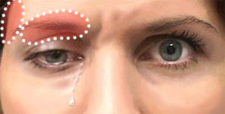
Hemicrânia Paroxística

Slide 28
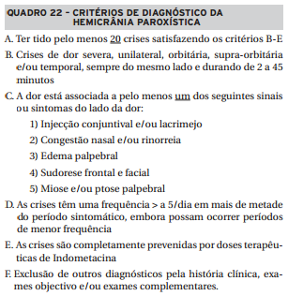
Critérios Diagnósticos

Slide 29
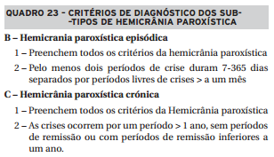
Tipos

Slide 30
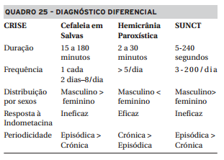
Diagnósticos Diferenciais

Slide 31
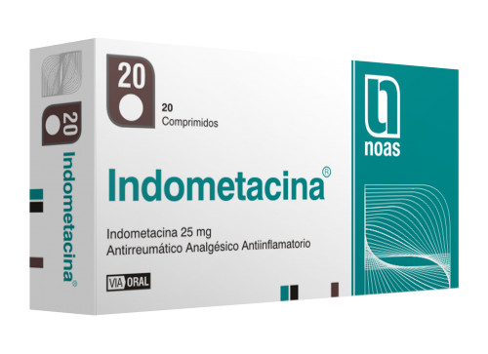
Tratamento

Slide 32
SUNCT
Definição
Short-lasting unilateral neuralgiform headache attacks conjuntival injection and tearing
Cefaleia de curta duração, unilateral, neuralgiforme com hiperemia conjuntival e lacrimejamento
Se assemelha a cefaleia em salva porém é de curta duração

Slide 33
Epidemiologia
Incomum em crianças
Mais comum em homens(razão de 17 para 2)
Idade de início das crises varia entre 35 e 65 anos

Slide 34
Apresentação clínica
Dor unilateral, orbitária, supra-orbitária e temporal (dor raramente muda de lado)
Ocorre na forma de agulhadas ou pulsátil
Duração das crises de 10 a 120 segundos
Número de episódios diários varia de 3 a 200.
Semelhante à Cefaleia em Salvas, surge hiperemia conjuntival e lacrimejamento ipsilateral, assim como obstrução nasal e rinorréia
Sintomas iniciam-se logo após o início da dor

Slide 35
Crises geralmente são diurnas e apresentam padrão irregular ⇨alternância entre períodos com dor (dias, meses) e remissão total que pode durar meses
As crises podem ser desencadeadas por manobras mecânicas do pescoço e zonas-gatilho e topográficas trigeminais e extratrigeminais
Moderadamente intensas nas regiões orbital, temporal ou próximas.

Slide 36
Diagnóstico
Pelo menos 20 crises de dor unilateral, orbitária, supra-orbitária ou temporal em punhaladas ou pulsátil, durando de 10 a 120 segundos
Dor acompanhada de lacrimejamento unilateral e vermelhidão conjuntival
Ocorrência de crises com frequência de 3 a 200 por dia
Não ser atribuída a outra patologia

Slide 37
Fisiopatologia
Ainda não está completamente esclarecida sua fisiopatologia. Estudos com imagem funcional em humanos e estudos experimentais sugerem que em todas as síndromes trigêmino-autonômicas haja ativação de um reflexo trigêmino-parassimpático normal ,e que a disfunção simpática craniana seja secundária

Slide 38
Tratamento
Não há tratamento específico para o caso. Geralmente é refratária a qualquer tratamento
Deve-se tentar:
Lamotrigina
Carbamazepina
Clonazepam
Indometacina
Topiramato

Slide 39
Referências
1- Galdino GS, Albuquerque e TIP, Medeiros de JLA , Arq Neuropsiquiatr 2007;65(3-A):681-684 Cefaléias Primárias,Abordagem diagnóstica por médicos não-neurologistas.
2- MARTINS IP,Enxaqueca – da clínica para a etiopatogenia, Acta Med Port. 2009; 22(5):589-598
3-Vincent M, Medicina Ribeirão Preto, 30:428-436, out./dez. 1997. Fisiopatologia da enxaqueca (ou Migrânea).
SANVITO, W. L. MONZILLO, P. H. Cefaleias primárias: aspectos clínicos e terapêuticos. Rev Medicina Ribeirão Preto, Ribeirão Preto, 30: 437-448, out./dez. 1997

Slide 40
Fonte: Subcomitê de Classificação das Cefaléias da Sociedade Internacional de Cefaléia. CLASSIFICAÇÃO INTERNACIONAL DAS CEFALÉIAS - SEGUNDA EDIÇÃO (revista e ampliada). Trad. Sociedade Brasileira de Cefaléia. São Paulo: Alaúde Editorial Ltda., 2006. Site: http://www.miltonmarchioli.com.br/artigos/neurologia/cefaliatria/CLASSIFICACAOINTERNACIONALDASCEFALEIAS1-72.pdf.
Acesso em: 11/12/2013
Cefaleia em Salvas: clínica, fisiopatologia e tratamento. Site: http://www.miltonmarchioli.com.br/artigos/neurologia/cefaliatria/CEFALEIAEMSALVAS-FISIOPATOGENIA,CLINICAETRATAMENTO.pdf
Acesso em: 11/12/2013

Slide 41
Recomendações Terapêuticas para Cefaleias- Sociedade Portuguesa de Neurologia, 2ª edição, 2009. Site: http://www.ehforg.org/Documents/National%20Guidelines%20for%20Treatment%20Headache%20_Portugal.pdf
Acesso em 11/12/2013
Tratado de Clínica Médica- Antônio Carlos Lopes

